Slide 1
Отчет о выполнении научно-исследовательских работ
по разработке методического обеспечения психолого-педагогической и коррекционной поддержки при получении дошкольного образования детьми с ограниченными возможностями здоровья
(подпункт 2.2.9.3. «Разработка методического обеспечения психолого-педагогической и коррекционной поддержки при получении дошкольного образования детьми с ограниченными возможностями здоровья» перечня мероприятий подпрограмма I «Дошкольное образование» государственной программы Московской области «Образование Подмосковья» на 2014 - 2018 годы, утвержденной постановлением Правительства Московской области от 23.08.2013 № 657/36)
№ госрегистрации АААА-А16-116090660009-0

Slide 2
Перечень ключевых слов:
дошкольное образование, ограниченные возможности здоровья, нарушения развития, методическое обеспечение, модульная программа, психолого-педагогическая поддержка, коррекционная поддержка, участие родителей.

Slide 3
Цель работы:
разработка методического обеспечения психолого-педагогической и коррекционной поддержки при получении дошкольного образования детьми с ограниченными возможностями здоровья

Slide 4
Задачи:
Провести анализ:
зарубежного опыта разработки методического обеспечения психолого-педагогической и коррекционной поддержки при получении дошкольного образования детьми с ограниченными возможностями здоровья;
опыта разработки методического обеспечения психолого-педагогической и коррекционной поддержки при получении дошкольного образования детьми с ограниченными возможностями здоровья в России;
опыта лучших ДОО Московской области, являющихся победителями областного конкурса и имеющих статус региональной инновационной площадки (РИП) Московской области, по использованию технологий психолого-педагогической и коррекционной поддержки.

Slide 5
Разработать:
комплексно-целевую программу «Модульная система деятельности дошкольной образовательной организации для обеспечения психолого-педагогической и коррекционной поддержки детей с ограниченными возможностями здоровья»;
критерии и показатели оценки ожидаемых результатов с точки зрения динамики индивидуального развития ребенка, качества взаимодействия специалистов, уровня удовлетворенности родителей.
Подготовить:
иллюстративно-методические материалы для руководителей, педагогов и психологов дошкольных образовательных организаций в Московской области, обеспечивающие реализацию комплексно-целевой программы.

Slide 6
Продукты:
аналитическая записка «Анализ зарубежного опыта разработки методического обеспечения психолого-педагогической и коррекционной поддержки при получении дошкольного образования детьми с ограниченными возможностями здоровья»;
аналитическая записка «Анализ опыта разработки методического обеспечения психолого-педагогической и коррекционной поддержки при получении дошкольного образования детьми с ограниченными возможностями здоровья в Российской Федерации»;
аналитическая записка «Анализ опыта использования методического инструментария для обеспечения психолого-педагогической и коррекционной поддержки детей с ограниченными возможностями здоровья в дошкольных образовательных организациях, являющихся победителями конкурса дошкольных образовательных организаций муниципальных образований Московской области на присвоение статуса Региональной инновационной площадки Московской области»;

Slide 7
комплексно-целевая программа сопровождения детей с ограниченными возможностями здоровья «Модульная система деятельности дошкольной образовательной организации для обеспечения психолого-педагогической и коррекционной поддержки детей с ограниченными возможностями здоровья»;
иллюстративно-методические материалы, обеспечивающие реализацию комплексно-целевой программы сопровождения детей с ограниченными возможностями здоровья «Модульная система деятельности дошкольной образовательной организации для обеспечения психолого-педагогической и коррекционной поддержки детей с ограниченными возможностями здоровья».

Slide 8
Эффекты:
На сайте Московского областного центра дошкольного образования (МОЦДО) создан ресурс «Научные проекты» для диссеминации лучших педагогических практик региона и научно-методических разработок в области психолого-педагогической и коррекционной поддержки при получении дошкольного образования детьми с ограниченными возможностями здоровья.
http://mocdo.ggtu.ru/index.php/deyatelnost/nauchnye-proekty

Slide 9
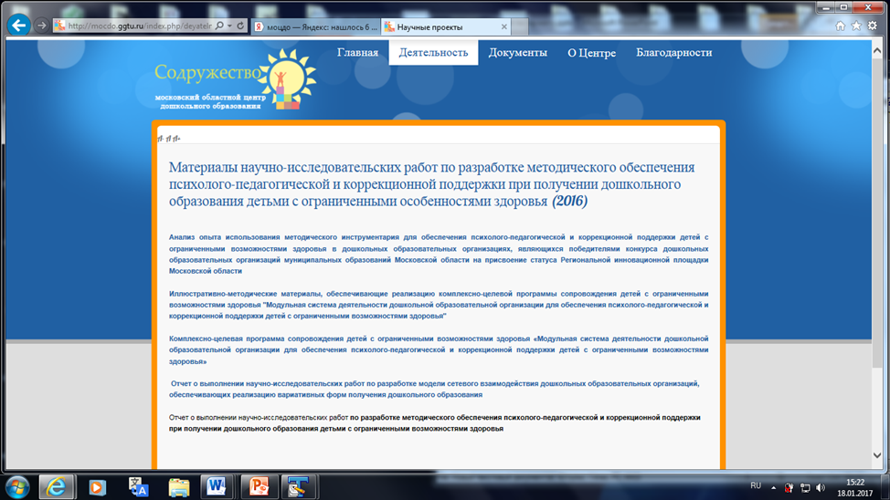
На ресурсе опубликованы материалы проекта:

Slide 10
http://mocdo.ggtu.ru/docs/proekti/analiz_RIP.doc

Slide 11
http://mocdo.ggtu.ru/docs/proekti/programma.doc

Slide 12
http://mocdo.ggtu.ru/docs/proekti/met_materiali.doc

Slide 13
Материалы проекта использовались при разработке профессиональной образовательной программы повышения квалификации педагогов дошкольного образования
«Практика инклюзивного образования в дошкольной образовательной организации».
Программа предназначена для воспитателей, методистов и руководителей дошкольных организаций.

Slide 14
По материалам проекта опубликована статья в научном журнале «Вестник ГГТУ:
Зеленкова Т.В., Селезнева Е.В. Психолого-педагогическое сопровождение семьи ребенка дошкольного возраста с ограниченными возможностями здоровья // Вестник ГГТУ, 2016. №4.
С. 35-39.
http://evestnik.ggtu.ru/wp-content/uploads/2017/01/pedpsih_4_2016.pdf

Slide 15
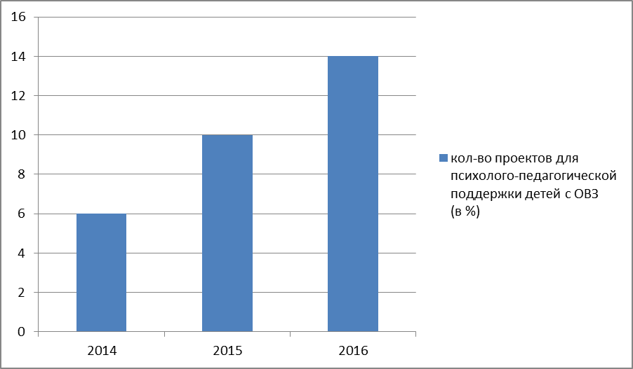
В проекте отражена динамика роста потребности в использовании технологий для психолого-педагогической и коррекционной поддержки детей с ограниченными возможностями здоровья в Московской области

Slide 16
Отражен опыт лучших проектов в области обеспечения психолого-педагогической и коррекционной поддержки детей с ограниченными возможностями здоровья среди победителей конкурса дошкольных образовательных организаций муниципальных образований Московской области на присвоение статуса Региональной инновационной площадки Московской области в 2014-2016 г.г.

Slide 17
«Повышение компетенции родителей в вопросах обучения и воспитания детей с ограниченными возможностями здоровья»
Муниципальное дошкольное образовательное учреждение «Детский сад «Радуга» Городского округа Бронницы
«Вариативная модель экстернальной интеграции детей с ограниченными возможностями здоровья в ДОО комбинированного вида»
Муниципальное дошкольное образовательное учреждение
детский сад комбинированного вида № 79 Раменского муниципального района

Slide 18
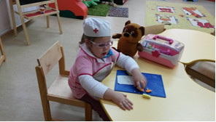
Проект «Кем быть?»
Муниципальное бюджетное дошкольное образовательное учреждение детский сад № 8 Красногорского муниципального района

Slide 19

Проект «Дошкольная образовательная организация как эффективная модель инклюзивной образовательной среды в условиях реализации ФГОС дошкольного образования»
Муниципальное автономное дошкольное образовательное учреждение Детский сад комбинированного вида № 7 «Радуга» Ступинского муниципального района

Slide 20
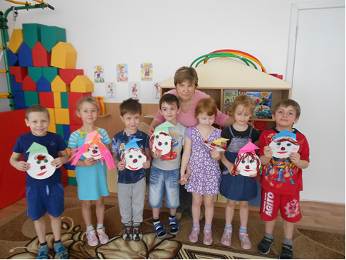
Проект «Создание модели инклюзивного детского сада – «Детский сад для всех!»
Муниципальное бюджетное дошкольное образовательное учреждение Детский сад №17 «Журавушка» Городского округа Коломна

